Slide 1
Raspberry PI – PiFace
Héber Miguel dos Santos
Thiago dos Santos Cavali
Eng. Eletrônica - Sistemas Embarcados
Prof. MsC. Paulo Denis Garcez da Luz

Slide 2
Raspberry PI – PiFace
Sumário:
Introdução;
PiFace;
PiFace Digital Emulator;
Desenvolvimento;
Banco de dados (BD);
Interface PHP;
Diagrama geral de funcionamento;
Resultados;
Héber Miguel dos Santos / Thiago dos Santos Cavali
Eng. Eletrônica - Sistemas Embarcados

Slide 3
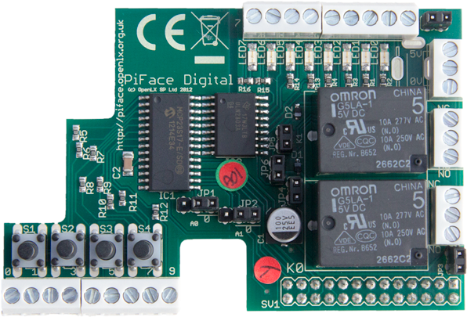
Raspberry PI – PiFace
Introdução:
PiFace;
Héber Miguel dos Santos / Thiago dos Santos Cavali
Eng. Eletrônica - Sistemas Embarcados

Slide 4
Raspberry PI – PiFace
Introdução:
PiFace;
ULN2801A
MCP23S17SP
Héber Miguel dos Santos / Thiago dos Santos Cavali
Eng. Eletrônica - Sistemas Embarcados

Slide 5
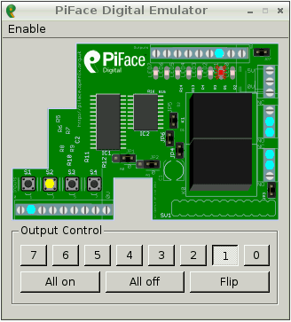
Raspberry PI – PiFace
Introdução:
PiFace Digital Emulator;
Héber Miguel dos Santos / Thiago dos Santos Cavali
Eng. Eletrônica - Sistemas Embarcados

Slide 6
Raspberry PI – PiFace
Desenvolvimento:
Nome | ID | Acionado
B0 | 1 | X
B1 | 1 | X
B2 | 1 | X
B3 | 1 | X
L0 | 1 | X
L1 | 1 | X
L2 | 1 | X
L3 | 1 | X
L4 | 1 | X
L5 | 1 | X
L6 | 1 | X
L7 | 1 | X
Banco de dados
MySQL (BD);
Héber Miguel dos Santos / Thiago dos Santos Cavali
Eng. Eletrônica - Sistemas Embarcados

Slide 7
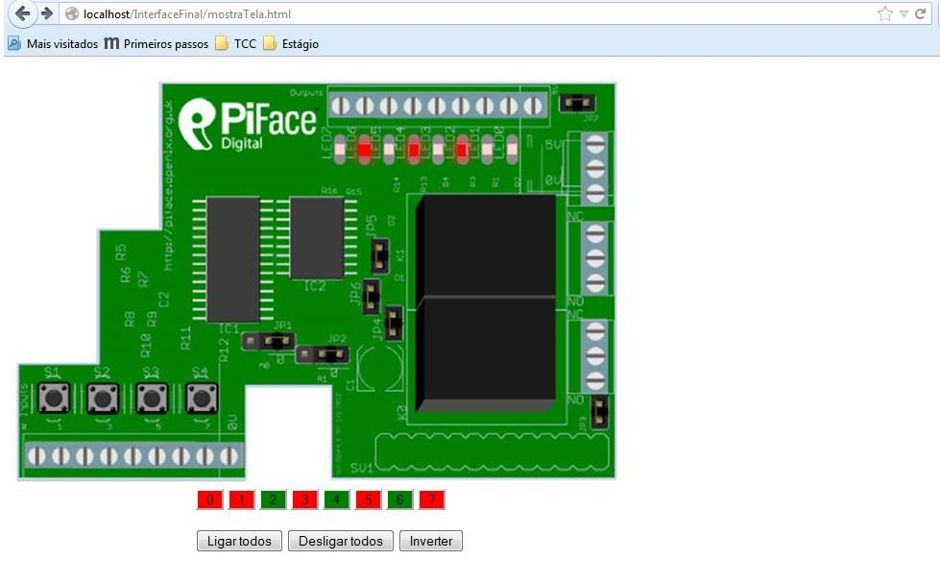
Raspberry PI – PiFace
Desenvolvimento:
Interface PHP;
Héber Miguel dos Santos / Thiago dos Santos Cavali
Eng. Eletrônica - Sistemas Embarcados

Slide 8
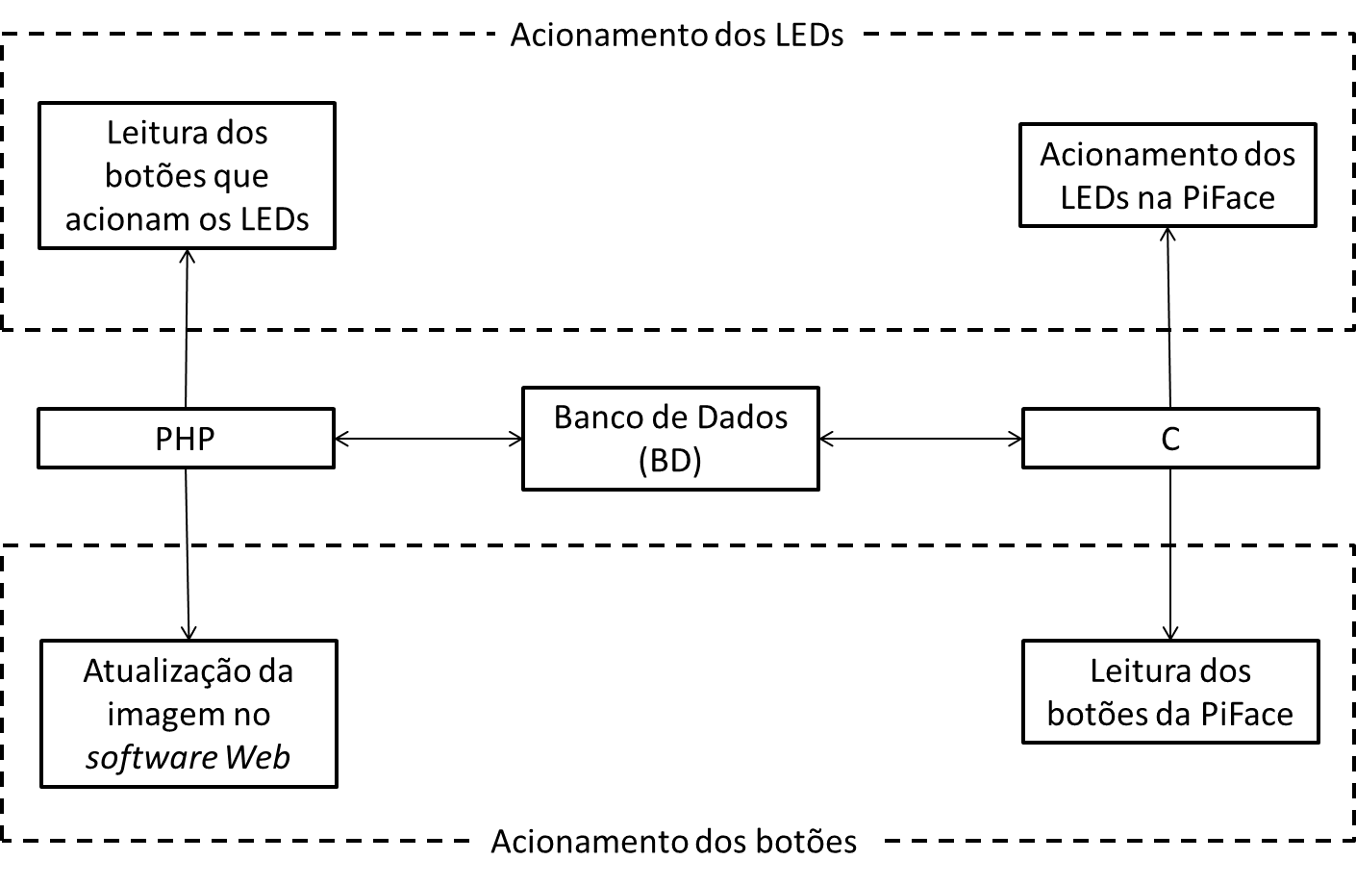
Raspberry PI – PiFace
Desenvolvimento:
Diagrama geral de funcionamento;
Héber Miguel dos Santos / Thiago dos Santos Cavali
Eng. Eletrônica - Sistemas Embarcados

Slide 9
Raspberry PI – PiFace
Resultados.
Demonstração real.
Héber Miguel dos Santos / Thiago dos Santos Cavali
Eng. Eletrônica - Sistemas Embarcados

Slide 10
Raspberry PI – PiFace
OBRIGADO!
Héber Miguel dos Santos / Thiago dos Santos Cavali
Eng. Eletrônica - Sistemas Embarcados

